Slide 1


Mikrobiális növekedés adatainak elemzését támogató szoftver fejlesztése
1/18
Made by: Pillér attila
Consultant: Dr. Fogarassyné dr. Vathy Ágnes

Slide 2
Bevezetés
2/18
Folyamatban lévő kutatás Pázmány Péter Katolikus egyetemen:
Élesztő sejtek mikrobiális növekedéséről
Többkomponensű mikrobiális közösségekben élesztők közötti interakciókról
Minden egyes kísérlet nagymennyiségű adattal jár
Szoftver készítése az adatok automatikus elemzésére

Slide 3
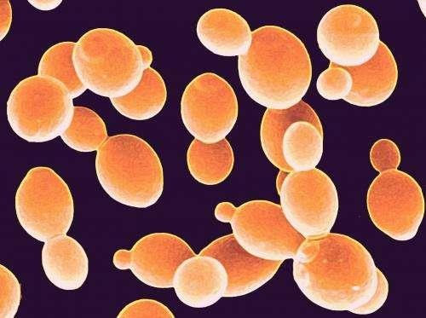
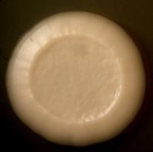
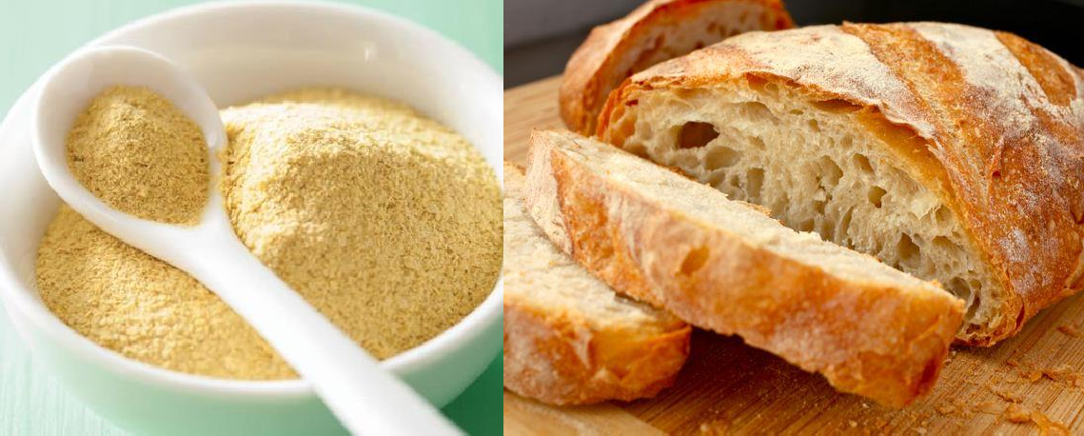
Saccharomyces cerevisiae
3/18
Közismert nevén sütőélesztő:
Iparban és kutatásban egyaránt használják
Fontos modell organizmus
Élesztő törzsek fluoreszcens megcímzése megkülönböztetés érdekében:
EGFP → zöld
mCherry → piros
KanMx → nem fluoreszcens, csak geneticin rezisztens

Slide 4
A szoftverről
4/18
Az adatok feldolgozása Pythonban történik:
Adatok beolvasása, szűrése és analizálása
JSON fájlok készítése a feldolgozott adatokból
A felhasználói felület Visual Studioban C#-ban készült:
Diagrammok készítése a JSON fájlok segítségével
WPF LiveCharts2 használata a vizualizáláshoz

Slide 5
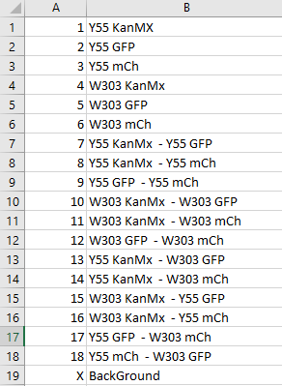
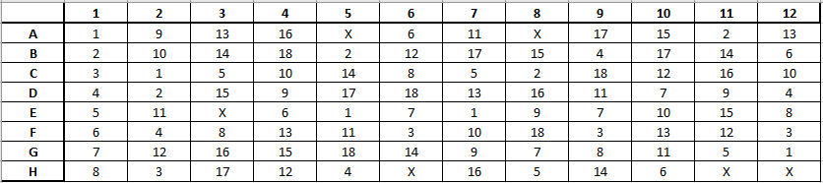
Az adatstruktúráról
5/18
Operátor által készített Excel fájl:
Kulcs - érték párok a kísérletben használt törzsekhez
Egy mátrix ami a törzsek pozícióját reprezentálja (öt előfordulás mindegyik törzshöz)

Slide 6
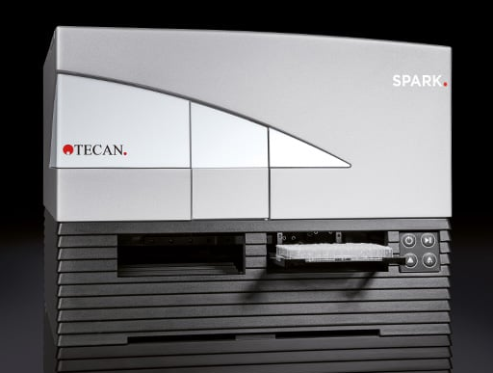
Az adatstruktúráról
6/18
A lemezolvasó által készített Excel file, aminek az alapja az operátor által megadott elrendezés
Felbontható négy részre:
Fejléc ami a mérés tulajdonságait tartalmazza
Növekedési adatok: EGFP, mCherry és KanMx
Mindegyik tábla(EGFP, mCherry, KanMx) körülbelül 13.000 adatot tartalmaz → együttesen kb. 40.000

Slide 7
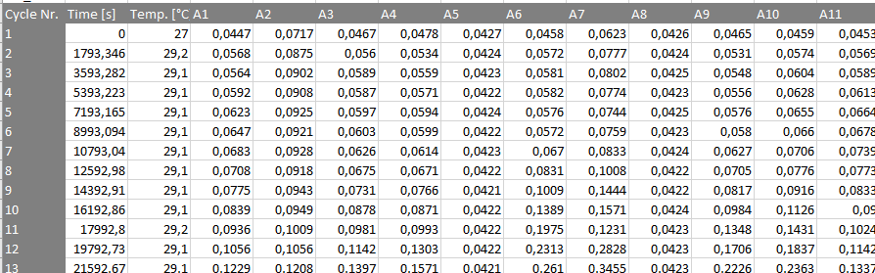
Az adatstruktúráról
7/18
Az előzetes elrendezés alapján:
A1→ Y55 KanMX, A2 → Y55 GFP - Y55 mCh…..

Slide 8




Az adatfeldolgozás lépései
8/18
Beolvasás
Szűrés
Analizálás
Vizualizálás

Slide 9
Az adatfeldolgozás lépései
9/18
Excel fájlok beolvasása:
Megfelelő formátumba konvertálás(ebben az esetben .csv)
A fejléc és az adatokat tartalmazó részek szétválasztása
A megfelelő osztályok feltöltése
Adatok szűrése:
LSTM hálózatok segítségével korlátok megjóslása előzetes adatokból
Ha az adat ezeken a korlátokon kívül esik felhasználó tájékoztatása lehetséges rossz mérésről.

Slide 10
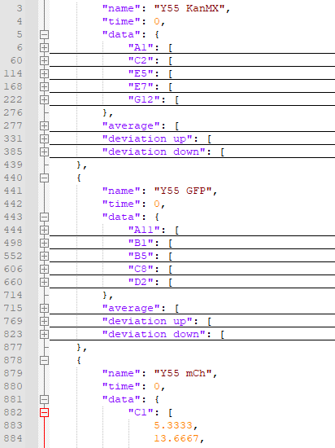
Az adatfeldolgozás lépései
10/18
Adatok analizálása:
A háttér (tápoldat) levonása az adatokból
Átlagos növekedések valamint a szórás kiszámolása
Növekedési ráta kiszámolása
Lehetséges interakciók ellenőrzése
JSON fájl elkészítése a feldolgozott adatokból

Slide 11
Az adatfeldolgozás lépései
11/18
Adatok vizualizálása:
Az elkészült JSON fájlok beolvasása C#-ban
A kirajzolni kívánt diagram beállításainak meghatározása
Személyre szabás (egyéni színek, alapértelmezett kiindulási mappák)
Kiválasztható elemek létrehozása a felhasználói felületen törzsek szerint
A növekedési adatok megjelenítése diagrammon

Slide 12
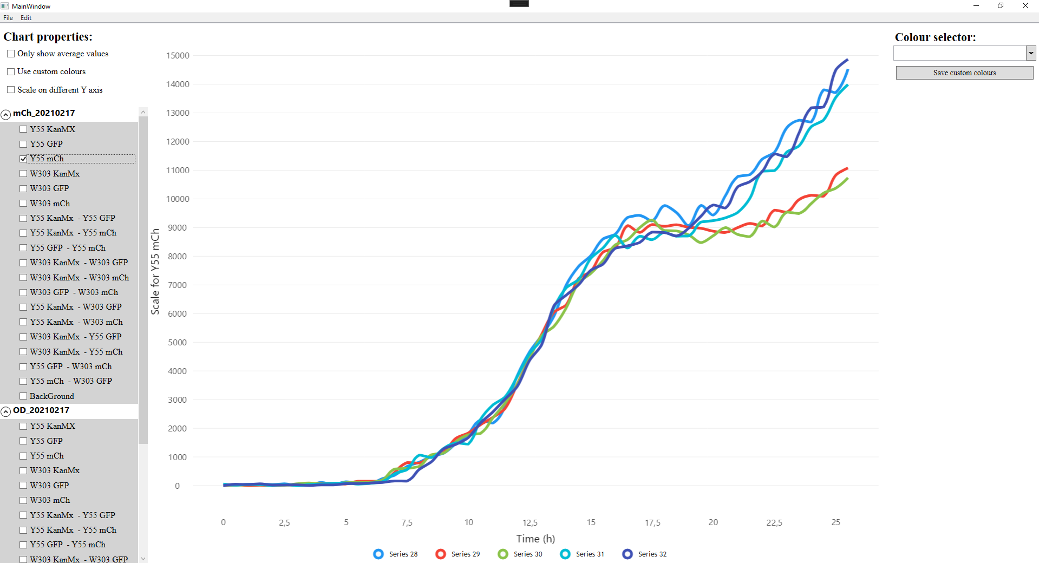
Az adatfeldolgozás lépései
12/18

Slide 13
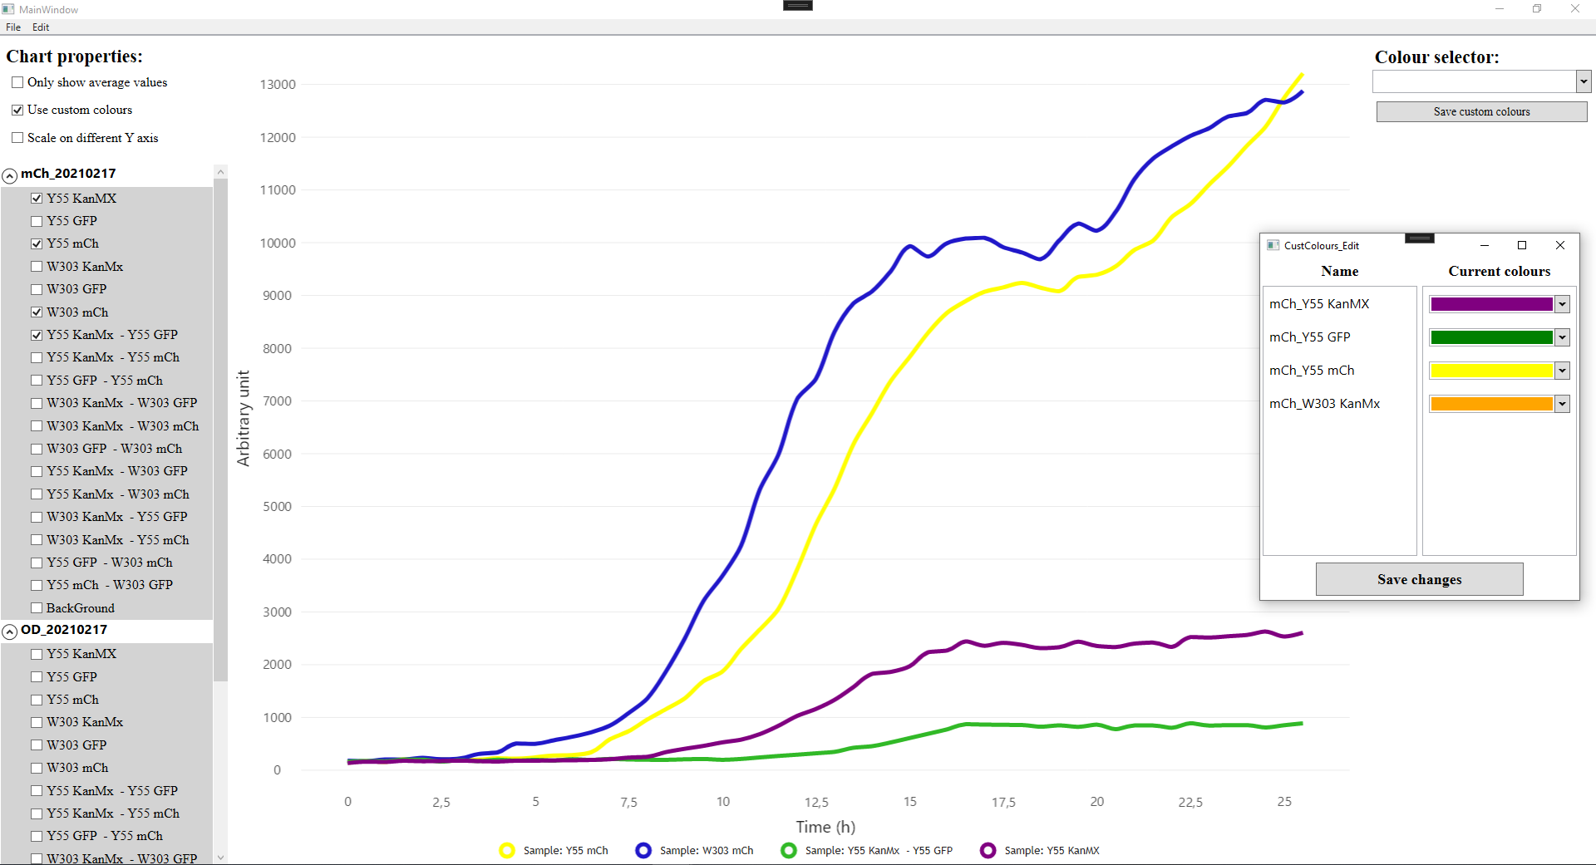
Az adatfeldolgozás lépései
13/18

Slide 14
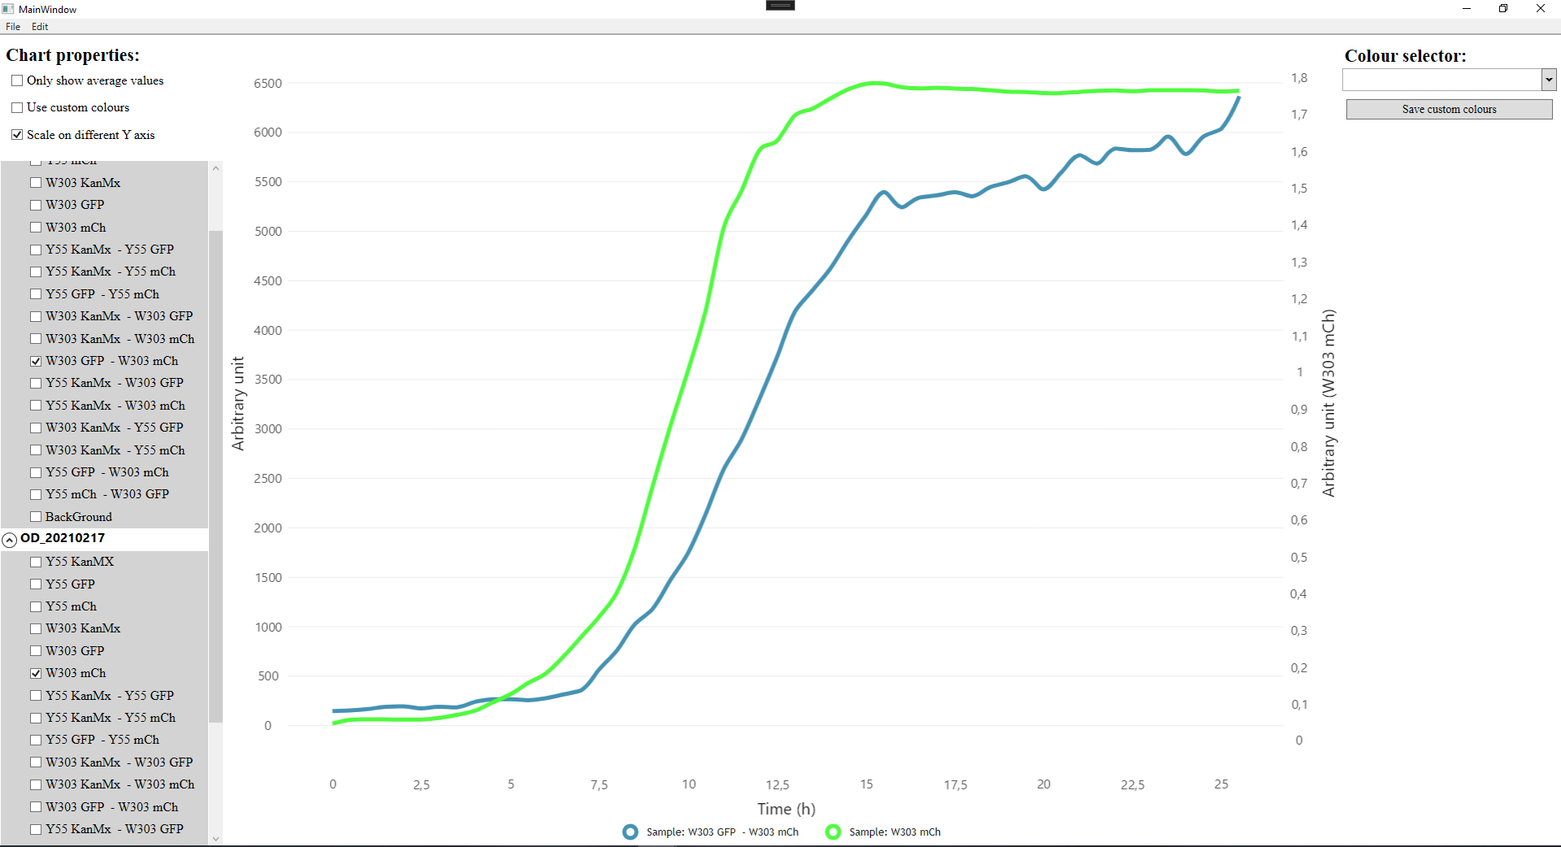
Az adatfeldolgozás lépései
14/18

Slide 15
Jelenlegi állapot
15/18
Excel fájlok beolvasása:
Kulcs - érték párok megfelelő társítása az adattáblákhoz
Szükséges adatok kiszedése fejlécből
Adattáblák teljes beolvasása
Adatok analizálása:
A háttér (tápoldat) levonása az adatokból
Átlagos növekedések valamint a szórás kiszámolása
Felhasználói felület megtervezése:
Látható törzsek dinamikus frissítése, megjelenítése
Diagram létrehozása és konfigurálása
Személyre szabás lehetősége
Adatok vizualizálása:
Szemelyre szabás és diagram beállítások
Törzsek kiválaszthatósága
A növekedési adatok megjelenítése diagrammokon

Slide 16
Tervek következő félévre
16/18
Adatok szűrése:
LSTM hálózatok segítségével korlátok megjóslása előzetes adatokból
Ha az adat ezeken a korlátokon kívül esik felhasználó tájékoztatása lehetséges rossz mérésről.
Adatok analizálása:
Növekedési ráta kiszámolása Gompertz Model és Rolling Regression segítségével.
Lehetséges interakciók ellenőrzése

Slide 17

Köszönöm a figyelmet!
18/18

